Slide 1


DIAGNÓSTICO NACIONAL DE LAS SITUACIONES DE RIESGO EN EL PERÚ

Slide 2
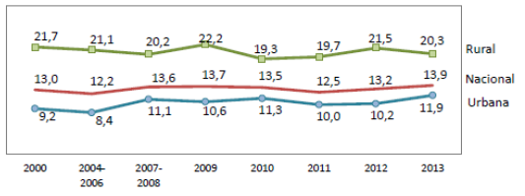
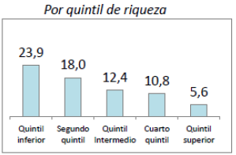
SITUACIÓN DE EMBARAZO EN LA ADOLESCENCIA
Fecundidad Adolescente
Fuente: Instituto Nacional de Estadística e Informática – Encuesta Demográfica y de Salud Familiar. 2013

Slide 3
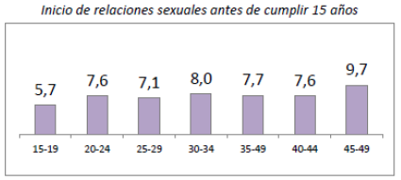
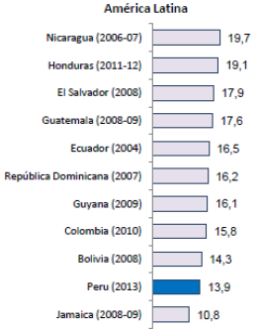
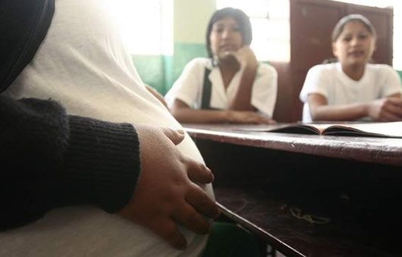
SITUACIÓN DE EMBARAZO EN LA ADOLESCENCIA

Slide 4
Política: Estrategia Nacional de Lucha Contra las Drogas 2012 - 2016
Fuente: Informe Ejecutivo IV Estudio Nacional de Prevención y Consumo de Drogas en estudiantes de secundaria 2012

Slide 5
Fuente: Informe Ejecutivo IV Estudio Nacional de Prevención y Consumo de Drogas en estudiantes de secundaria 2012

Slide 6
Fuente: Informe Ejecutivo IV Estudio Nacional de Prevención y Consumo de Drogas en estudiantes de secundaria 2012

Slide 7
Trata de personas
según la PNP

Slide 8
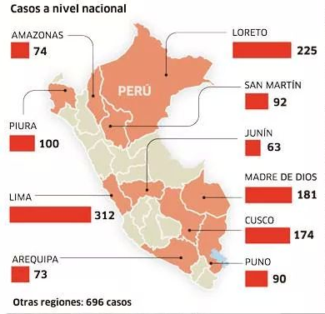
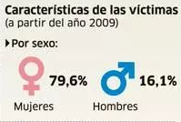

Trata de personas según el Ministerio Público

Slide 9
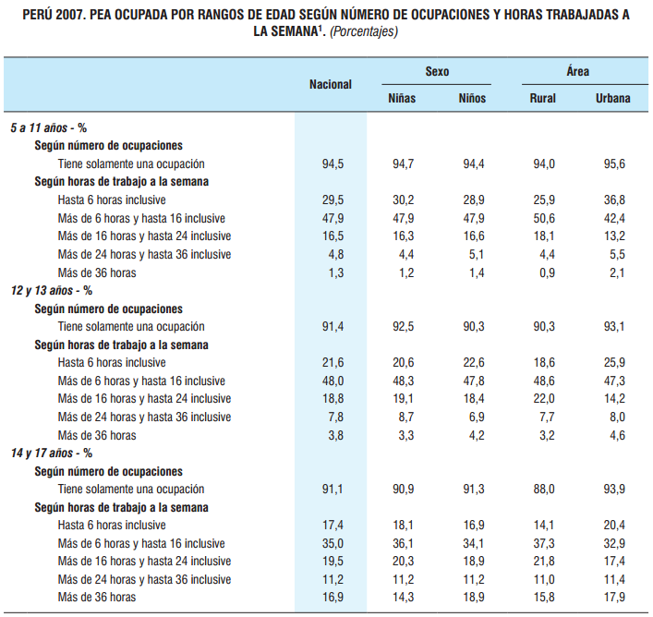
TRABAJO INFANTIL

Slide 10
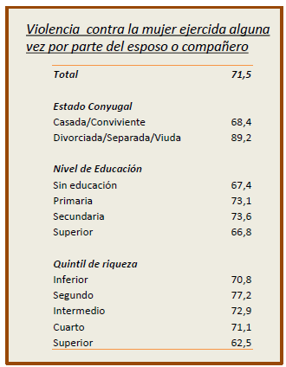
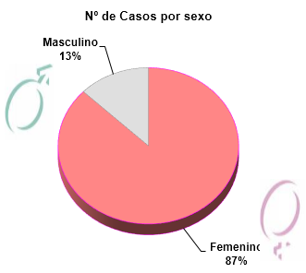

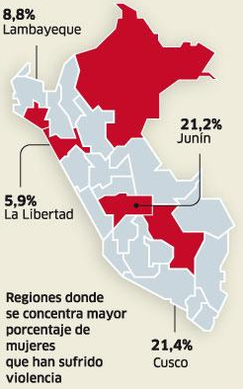
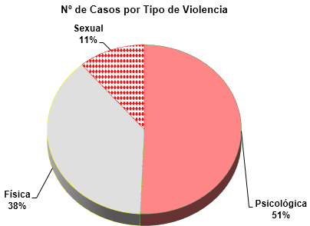
VIOLENCIA FAMILIAR Y SEXUAL
ENDES 2013 a nivel nacional
Violencia a nivel nacional - 2012
Fuente ENDES 2013
2012

Slide 11
Registro de atención a nivel nacional de violencia hacia la mujer en el Perú
Durante el 2015, los Centros Emergencia Mujer han atendido 19,759 casos
4,940 casos mensuales
225 casos por día
28 casos por hora
Regiones con mayor número de casos de violencia: Lima, Junín, Cusco, La Libertad y Ancash

Slide 12
Registro de atención a nivel nacional de feminicidios y tentativa de feminicidio* 2014 y 2015
En el 2014, 96 mujeres han sido víctimas de feminicidio y 186 de tentativa de feminicidio
El 61.3% son mujeres entre 18 y 35 años
El 80% tiene de 1 a más hijos con persona agresora
El 4.3% esta(ba) embarazada
El 83% ha sido pareja o expareja de la persona agresora
En el 2015, 17 mujeres han sido víctimas de feminicidio y 25 de tentativa de feminicidio
Regiones con mayor número de casos de violencia: Ancash, Arequipa, Ayacucho, Cajamarca, Callao, Cusco, Huánuco, Junín, La Libertad, Lima, Loreto, Puno y San Martin
*Aquellos homicidios de mujeres en condiciones de discriminación y violencia basados en género

Slide 13
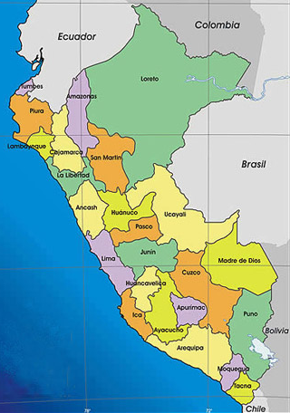


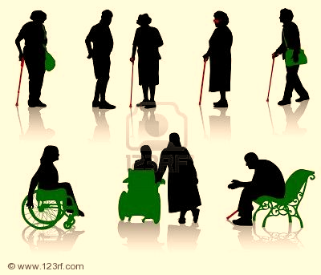
VIOLENCIA FAMILIAR Y SEXUAL
Aquellos homicidios de mujeres en condiciones de discriminación y violencia basados en género (Plan Nacional Contra La Violencia Hacia La Mujer 2009-2015)
FEMINICIDIO:
Regiones con mayor N° casos feminicidio y/o tentativas:
Al año 2014: Arequipa, Ayacucho, Callao, Cusco, Huánuco, Junín, La Libertad, Lima, Puno y San Martin
Acumulado (2009-2014): Lima, Ancash, Ayacucho, Cajamarca, Junín, Arequipa, Puno, Callao, Cusco, Huánuco, Ica, La Libertad, Pasco y Lambayeque.
Tipos Descripción
Feminicidio íntimo | Ocurre cuando la víctima tenía (o había tenido) una relación de pareja con el homicida. También se incluyen los casos de muerte de mujeres a manos de un miembro de la familia, como el padre, el padrastro, el hermano o el primo.
Feminicidio no íntimo | Ocurre cuando la víctima no tenía una relación de pareja o familiar con el homicida. Puede darse en escenarios de violencia sexual, trata de personas, hostigamiento sexual, discriminación de género y misoginia.
Feminicidio por conexión | Ocurre cuando la víctima es asesinada por haber interferido en el ataque violento hacia otra mujer víctima. Suele ocurrir en el caso de madres, hermanas, tías, amigas, vecinas, etc.
Niñas y Adolescentes
12%
Adultas
86%
Adultas Mayores
2%
Feminicidio 2014, según regiones que presentan mayor número de casos

